Slide 1
FBC5885 - Aplicações de Cromatografia e Espectrometria de Massas em Toxicologia
Seminário
On-line solid phase extraction-liquid chromatography–mass
spectrometry for trace determination of nerve agent degradation products in water samples
Sérgio Barbosa Lima

Slide 2
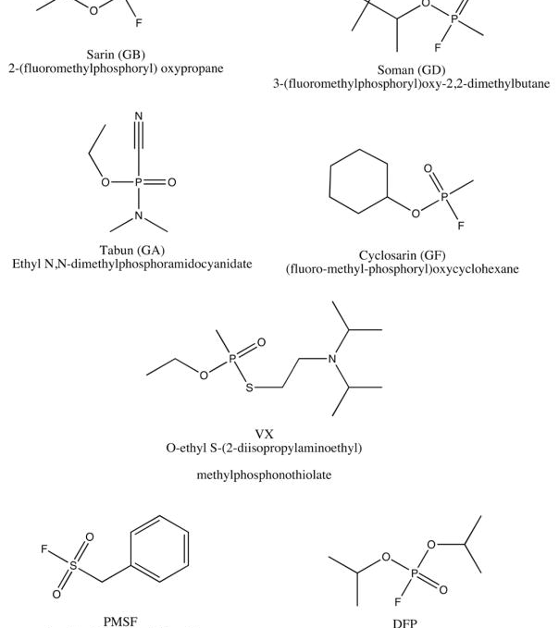
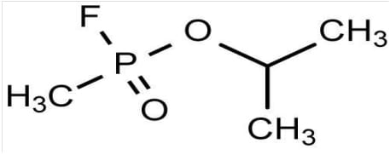
ORGANOFOSFORADOS
Gás Sarin

Slide 3
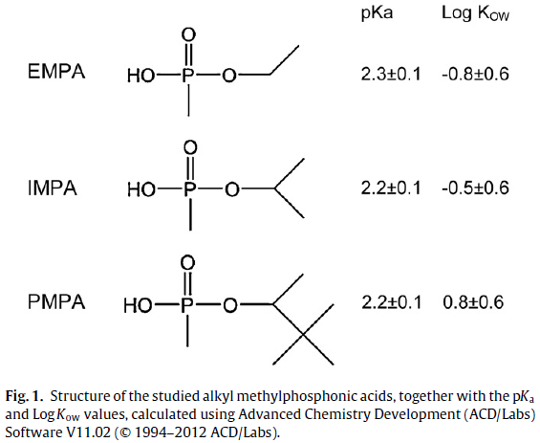
Produtos de degradação
Ácidos alquil metil fosfônicos (AMPAs)
EMPA – Ethyl methyl phosphonic acid
IMPA– Isopropyl methyl phosphonic acid
PMPA – Pinacolyl methyl phosphonic acid

Slide 4
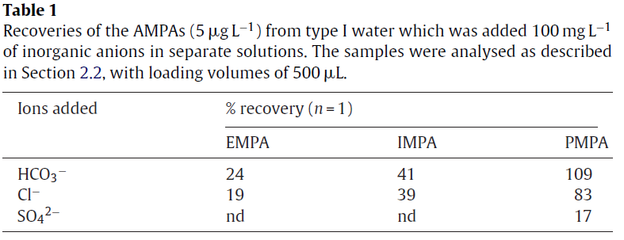
Preparação da amostra
pH da água entre 6,0 a 9,5 (Sabesp, 2020)
Precipitação de ânions com cartucho de Ba/ Ag / H;
Coluna OnGuard II Cartridges
Ânios competem pelos sítios ativos do SPE de PGC
Adição de CaCl₂ melhora a eficiência
Padrão interno: DEP (dietilfosfato)

Slide 5
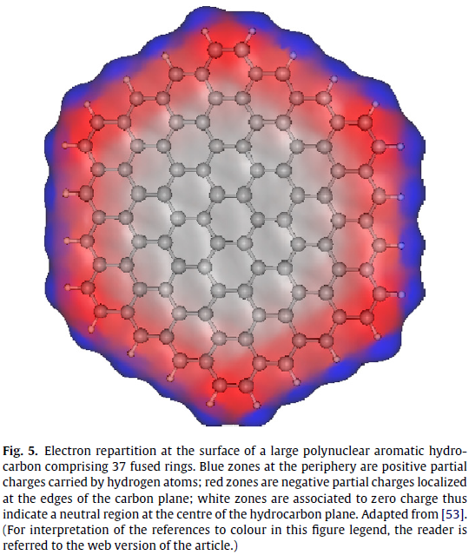
COLUNAS SPE
PGC – Porous graphitic carbon
Retenção hidrofóbica
Retenção de compostos polares mesmo em altas concentrações de orgânicos.
C. West et al. / Journal of chomatoghraphy A 1217 (2010) 3201-3216

Slide 6
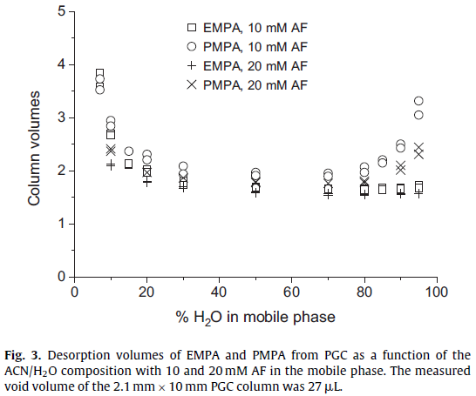
Desorção dos analitos

Slide 7
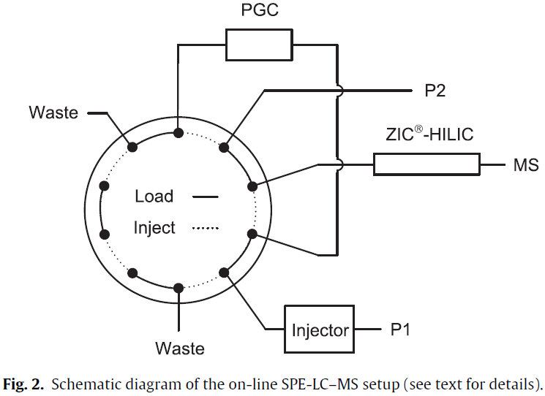
SPE online
Equilíbrio e Aplicação : Água
Washing: H₂O: ACN (70 a 93%)
Desorção (fluxo reverso): H₂O: ACN : AF 10 mM (>85% ACN)

Slide 8
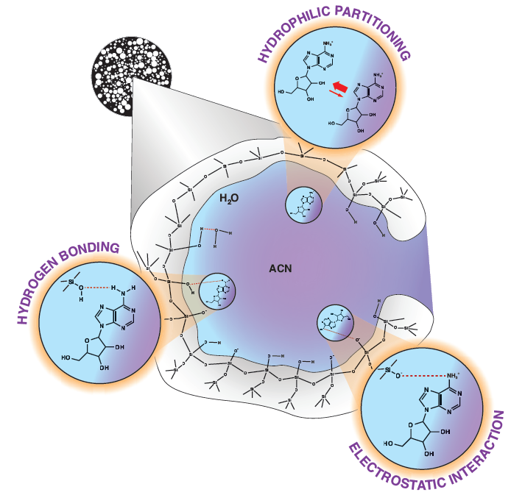
COLUNAS hILIC
Termo Hilic: 1990
Primeiras experências: 1951
FE polar - FM é apolar (Acetonitrila)
Especial para compostos polares
Favorece a eficiência da ionização em ESI - aumenta sensibilidade

Slide 9
Electrospray
Nitrogênio como gás de arraste
Faixa de massas – 50 a 500
Modo negativo

Slide 10
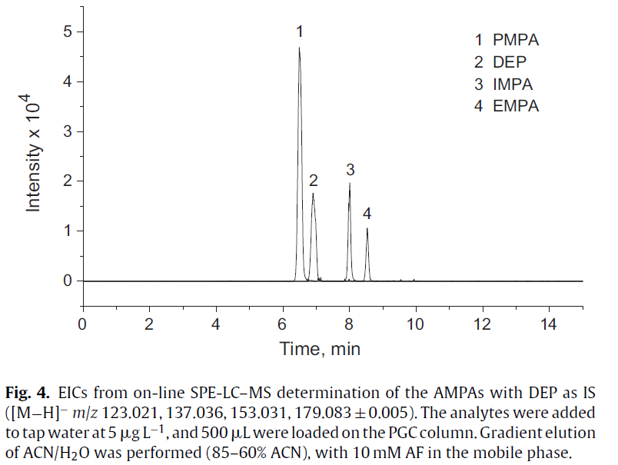
Eluição dos analitos
O que manda é a polaridade

Slide 11
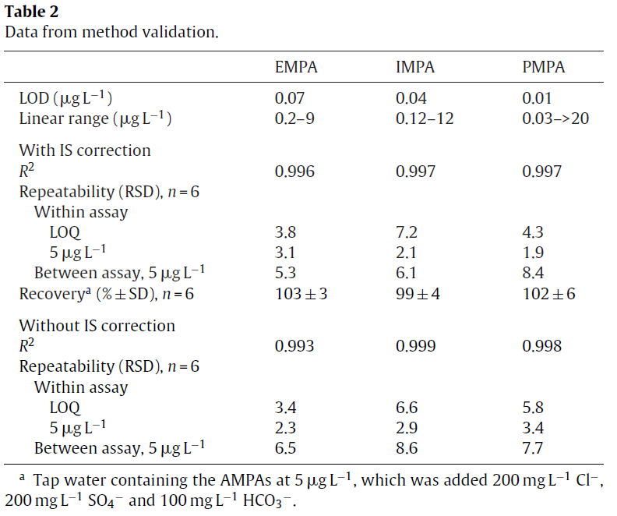
Validação do método

Slide 12
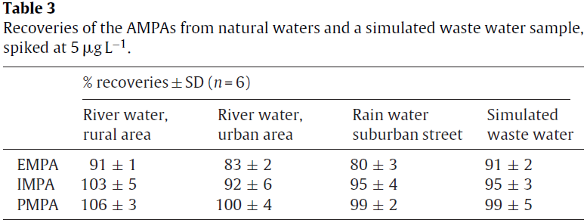
Aplicação do método
Branco sem traços de AMPAS ou DEP;
pH das amostras em torno de 5 após a precipitação dos ânions;
Simulated waste water – 500 mg/L PEG300, 200 mg/L Cl−, 200 mg/L SO4⁻² and 100 mg/L HCO⁻³ (Tap Water)

Slide 13
Referências Bibliográficas
Thermo Scientific - HILIC Separations Technical Guide;
C. West et al.. Porous graphitic carbon: A versatile stationary phase for liquid chromatography - Journal of chomatoghraphy A 1217 (2010) 3201-3216;
Sabesp. Qualidade da água tratada. Disponível em: http://site.sabesp.com.br/site/interna/Default.aspx?secaoId=40 Acesso em: 28/05/2020.
Nascimento, L. A química dos pesticidas no meio ambiente e na saúde - Revista Mangaio Acadêmico, v. 1, n.1, jan/jun, 2016 – ISSN 2525-2801.
Exame. Economia. Disponível em: https://exame.com/blog/negocios-da-china/o-apetite-chines-por-terras-no-brasil/ Acesso em 29/05/2020
Folha de são Paulo. Mundo. Disponível em: https://www1.folha.uol.com.br/mundo/2018/07/lider-de-seita-que-fez-atentado-com-gas-sarin-no-metro-de-toquio-e-executado.shtml Acesso em 29/05/2020

Slide 14
Obrigado

